Slide 1
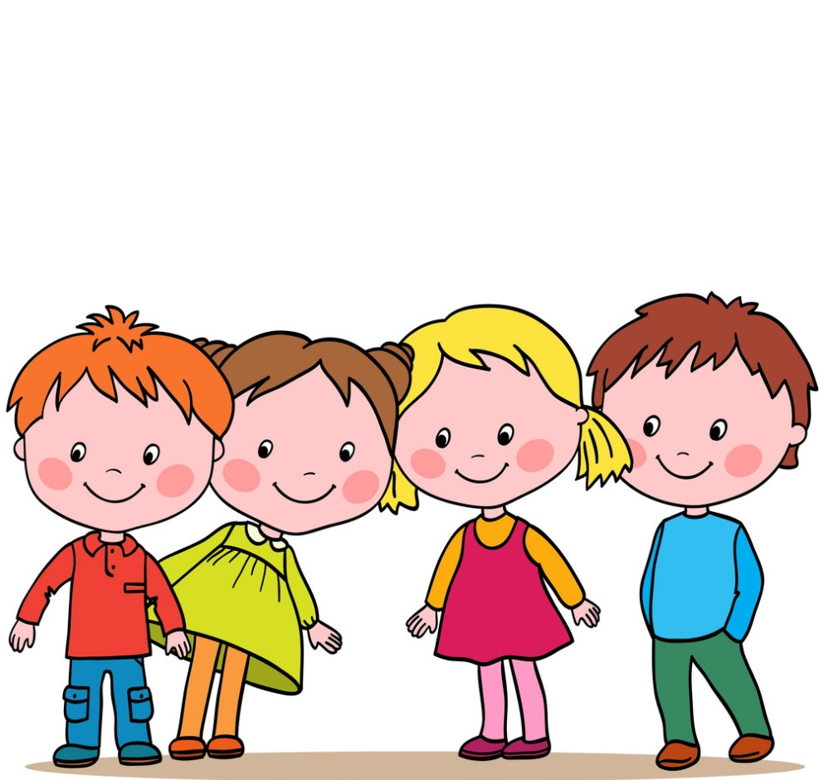
KĄ REIŠKIA BŪTI MANDAGIAM?
Kauno lopšelis- darželis „Liepaitė“ Parengė mokytojos:
Aistė Guobė Rasa Barvainienė

Slide 2
TIKSLAS: TOBULINTI VAIKŲ GEBĖJIMUS LAIKYTIS KALBOS ETIKETO: MANDAGIAI PASISVEIKINTI, ATSISVEIKINTI, ATSIPRAŠYTI, MANDAGIAI KREIPTIS Į BENDRAAMŽIUS IR SUAUGUSIUOSIUS.

Slide 3
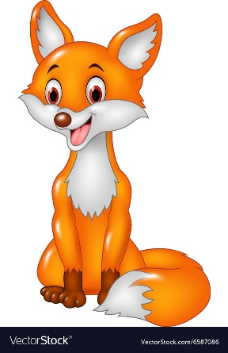
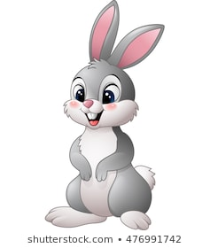
SVEIKI, VAIKAI, AŠ ESU PELĖDA LĖDA IR GYVENU MIŠKE. AŠ ESU MIŠKO GYVENTOJŲ MOKYTOJA. AŠ VISKĄ ŽINAU, NES SKAITAU DAUG KNYGŲ, KELIAUJU PO PASAULĮ. BE TO AŠ TURIU LABAI DAUG DRAUGŲ, ESU LABAI DRAUGIŠKA IR MANDAGI.

Slide 4
O JŪS ŽINOTE VAIKAI, KĄ REIŠKIA BŪTI MANDAGIAM? JEI NE,TAI ATIDŽIAI KLAUSYKITĖS.

Slide 5
BŪTI MANDAGIAM REIKIA ĮPRASTI. BET PIRMIAUSIA REIKIA ŽINOTI ELGESIO TAISYKLES IR JŲ LAIKYTIS.
TAIGI MES KARTU PABANDYSIME IŠSIAIŠKINTI IR PRISIMINTI MANDAGUMO ABĖCĖLĘ.
TAISYKLIŲ REIKIA LAIKYTIS VISUR, TODĖL IR DABAR SUSITARKIME, KAD ATIDŽIAI KLAUSYSIS.

Slide 6
KADANGI MES NUOLATOS BENDRAUJAME SU ŽMONĖMIS, TAI TIESIOG
PRIVALU:
MANDAGUMAS
DĖMESYS VIENAS KITAM
ŠYPSENA
GERAS ŽODIS

Slide 7
MANDAGUMO ŽODELIUS SAKOME:
,,PRAŠAU“-KAI DUODI.
,,AČIŪ“-KAI GAUNI.
,LABAS RYTAS“,
,,LABA DIENA“,
,,LABAS VAKARAS“ ,,LABANAKTIS“
DRAUGAMS, TĖVELIAMS, MOKYTOJAMS…
,,ATSIPRAŠAU“-KAI NUSIČIAUDAI, ĮSKAUDINI, UŽGAUNI
,,GEROS DIENOS“, ,,GERO VAKARO“,
,,GERO SAVAITGALIO“-
KAI NORI PALINKĖTI.
,,VISO GERO“, ,,SUDIE“, ,,IKI PASIMATYMO“- KAI ATSISVEIKINI.

Slide 8
VISADA PRISIMINK:
LEISTI SAU NESILAIKYTI MANDAGUMO TAISYKLIŲ – TAI RODYTI SAVO TRŪKUMUS.
IŠAUKLĖTI ŽMONĖS GERBIA KITĄ, TODĖL VISUOMET YRA ATLAIDŪS, MALONŪS, MANDAGŪS, SUKALBAMI.
MANDAGIU ELGESIU GALIMA DAUG LAIMĖTI. MANDAGUMAS NIEKO NEKAINUOJA, O VISKĄ PAPERKA.

Slide 9
Mūsų širdys – tai durelės, Du žodeliai – jų rakteliai. Čia aš juodu parašau: Ačiū ir atsiprašau.
JUMS UŽDUOTIS. SUKURTI KETUREILĮ APIE MANDAGIUS ŽODELIUS IR SAVO KŪRYBĄ ĮLIUSTRUOTĮ.
Priemonės ir atlikimo technika pasirinktinai. Atliktus darbus nufotografuoja ir siunčia:
rasabarv72@gmail.com
aisguob@gmail.com

Slide 10
AČIŪ, KAD ATIDŽIAI KLAUSEI. KELETAS UŽDUOTĖLIŲ TAU.
SUSKAIČIUOK, KIEK ŽODYJE YRA RAIDELIŲ?
A-T-S-I-P-R-A-Š-A-U
10
6
5
7
A-Č-I-Ū
3
6
5
4

Slide 11
SUSKAIČIUOK, KIEK ŽODYJE YRA RAIDŽIŲ ?
P-R-A-Š-A-U
5
6
4
7
L-A-B-A-S
3
6
5
4

Slide 12
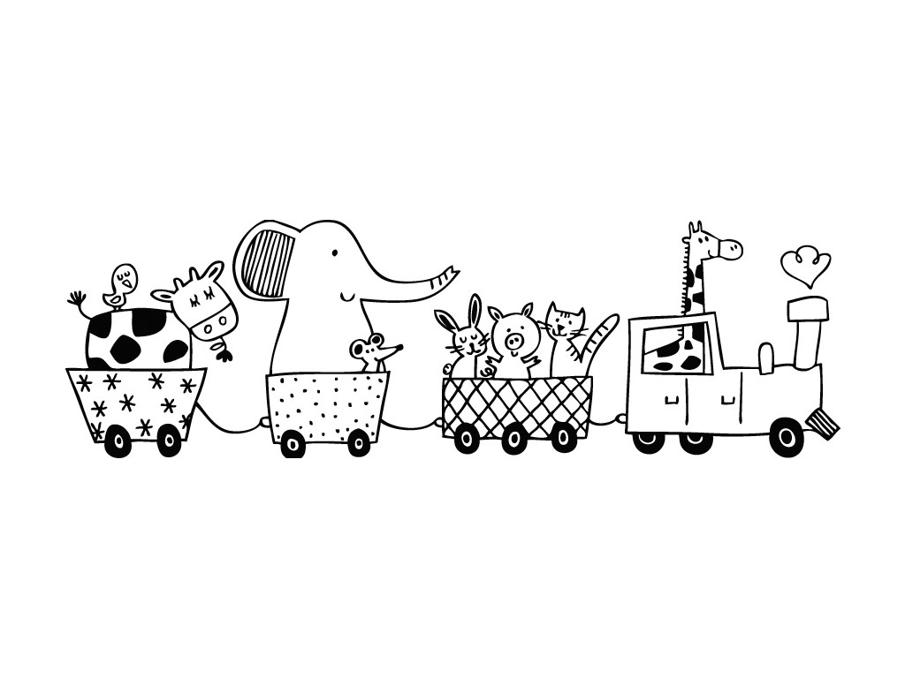
UŽ KĄ SAKOME AČIŪ?
(NUSPALVINK GYVŪNĖLIUS SU TINKAMAIS ATSAKYMAIS)
Už dėmesį
Už pagalbą
Už gerą žodį
Už prekes parduotuvėje

Slide 13
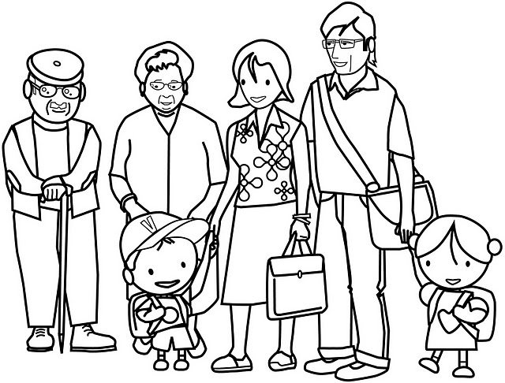
KADA SAKOME ŽODĮ ,,PRAŠAU“? (PAVEISLĖLIUS SU TEISINGAIS ATSAKYMAIS NUSPALVINK) KAI GAUNAME DOVANŲ KAI NORIME PAGALBOS KAI NORIME MYLIMO ŽAISLO
KAI NORIME,KAD DRAUGAI UŽEITŲ Į SVEČIUS
KAI NORIME, KAD DRAUGAI ARBA TĖVELIAI, EITŲ PASIVAIKČIOTI, PAŽAISTI.

Slide 14
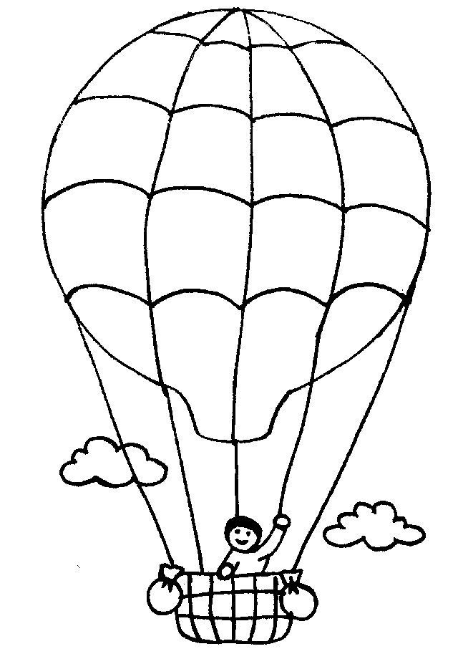
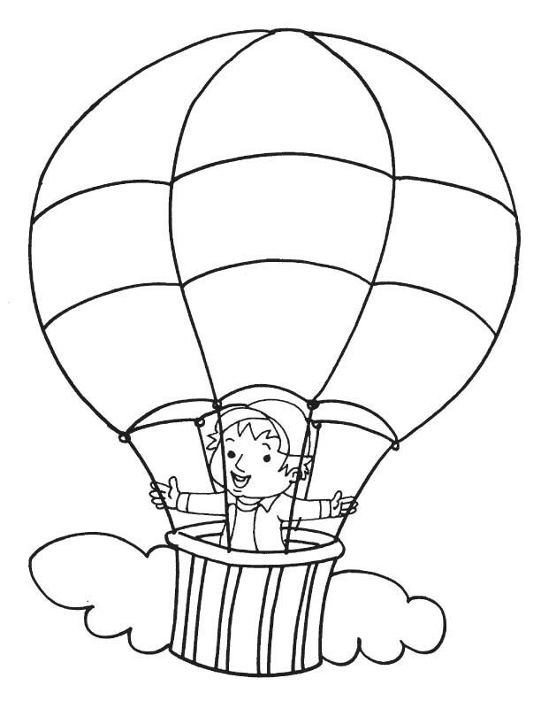
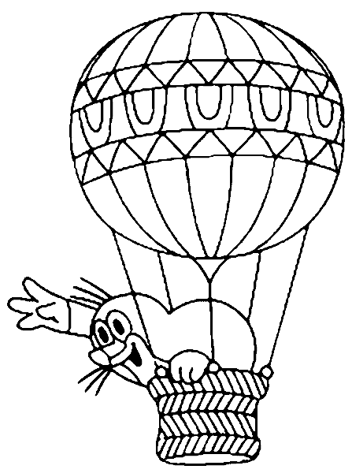
KADA SAKOME ŽODĮ ,,ATSIPRAŠAU“? (NUSPALVINK ORO BALIONUS, KURIE SKRAIDINA TEISINGĄ ATSAKYMĄ)
KAI GAUNU DOVANŲ
KAI NORIU KO NORS PAKLAUSTI
JEI NORIU ĮSITERPTI Į POKALBĮ
KAI KĄ NORS UŽGAUNU, PASTUMIU, UŽKLIUDAU
KAI ĮŽEIDŽIŲ ŽMOGŲ

Slide 15
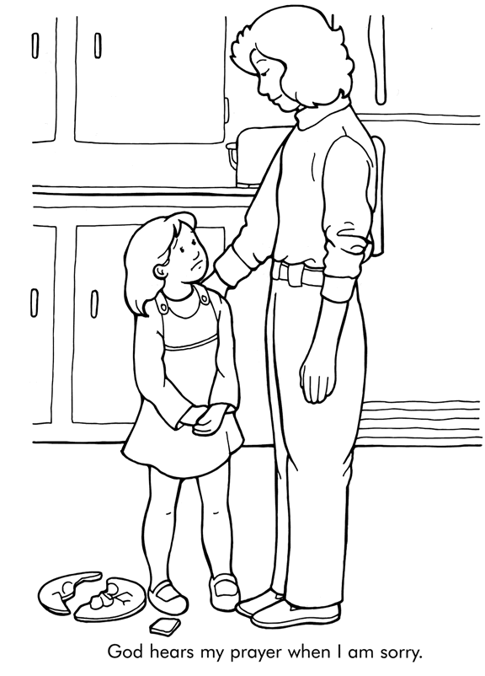
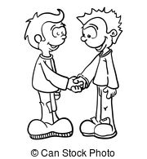
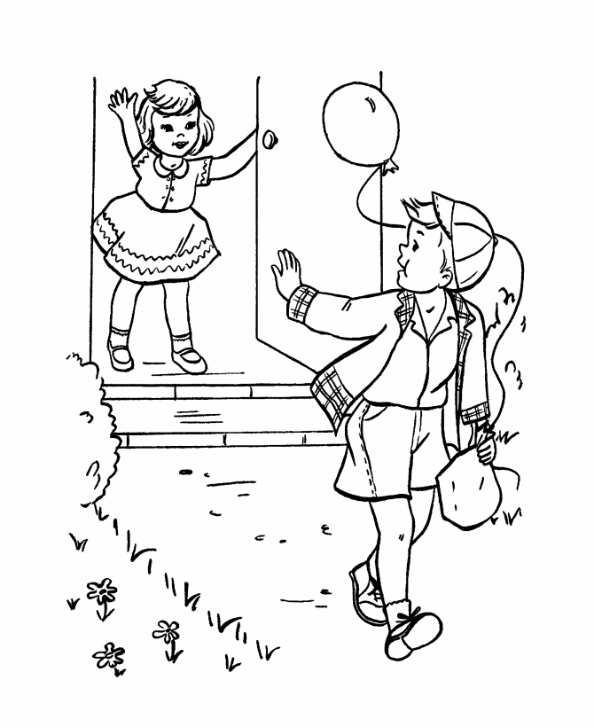
KURIAM PAVEIKSLĖLIUI PRISKIRTUM ATITINKAMUS ŽODŽIUS?
,,LABAS“
,,SUDIE“
,,AČIŪ“
,,ATSIPRAŠAU“
,,LABANAKTIS“

Slide 16
DIPLOMAS
AR JŪS MATĖTE JO ŠYPSENĄ PLAČIĄ? AR GIRDĖJOT JO DĖKUI IR AČIŪ? MANDAGUSIS DĖKOJA PAVALGĘS. MANDAGIAI IR PRIEŠ MIEGĄ JIS ELGIAS. JIS LAIMINGOS KELIONĖS PALINKI, IR VISI SAU KELIAUJA LAIMINGI... JIS PATS PIRMAS SUTEIKIA PAGALBĄ, PASISVEIKINA, UŽVEDA KALBĄ. JIS ŽAVUS! JIS TIESIOG DŽENTELMENAS! MANDAGIAM BŪTI DIDELIS MENAS. O GERUMAS-NORS DĖK PRIE ŽAIZDOS, JIS TAVĘS NEUŽGAUS NIEKADOS! NEIŠJUOKS, NESUPEIKS, NEĮŽEIS IR, PAKALBINĘS ŽODŽIAIS GRAŽIAIS, ATSISVEIKINS PASAKĘS SUDIE. KOKS JO VARDAS? KOKIA PAVARDĖ?
----------------------------
(Tavo vardas, pavardė)
JEI MANAI, KAD TAI GALĖTŲ BŪTI TAVO VARDAS IR PAVARDĖ. TAI TU GAUNI PELĖDOS LĖDOS MANDAGAUS ELGESIO DIPLOMĄ.

Slide 17
AČIŪ TAU IR TAVO TĖVELIAMS UŽ ŠAUNIAI ATLIKTAS UŽDUOTĖLES!

